Slide 1
Интерактивная презентация по базе данных «Типография»
Выполнено: Пушкарёв Я.Э. ИУ8-82
Проверено: Глинская Е.В.

Slide 2
Цели и задачи
Задачи:
Исследовать существующую проблему информационной безопасности и защиты данных в базах данных информационной системы «Типографии».
Определить основные уязвимости и риски, связанные с защитой данных в текущей системе.
Разработать архитектуру защищенной базы данных для информационной системы «Типография».
Определить и описать методы и технологии, которые будут использоваться для обеспечения безопасности данных.
Реализовать разработанные меры безопасности в базе данных информационной системы «Типография».
Интегрировать систему защиты данных в общую информационную систему типографии.
Составить подробную документацию по разработанному решению, включая описание архитектуры, используемых технологий и результатов тестирования.
Цель:
Разработать защищенную базу данных для информационной системы «Типография», обеспечивающую высокую степень информационной безопасности и защиту данных.

Slide 3
Оглавление по схеме данных
Пользователи
id PK
Username
Email
Password
Is_staff
Is_active
Is_superuser
Date_joined
Выберите и нажмите на слайд с таблицей, которую хотите рассмотреть.
Для каждой таблицы выполняется отношение «один ко многим».
Отзывы id PK
Review text
Order_id FK
Заказ на печать
id PK
client_name
order_date
print_date
service_package
quantity
amount
address
client_id FK
service_id FK
premises_id FK
Контакты
id PK
user_id FK
full_name
gender
age
home_address
1
Доставка id PK
packaging_type
volume
weight
address
order_id FK
employee_id FK
status_id FK
Сотрудники id PK
user_id FK
position
salary
premises_id FK
Доступ id PK
user_id FK
position
salary
premises_id FK
Услуга
id PK
package
material
premises_id FK
type
cost
Помещения id PK
area
machines_count
type
Статусы доставки id PK
status
count

Slide 4
Оглавление произведенным операциям с Бд
Выберите и нажмите на слайд, который хотите рассмотреть.
Запросы Страница запросов
Полная схема данных в СУБД
Система авторизации
Различные меню
Отчеты и парольная система

Slide 5
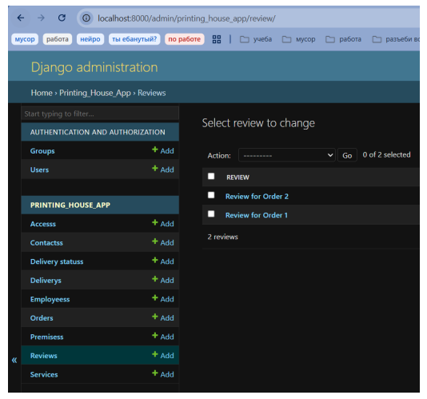
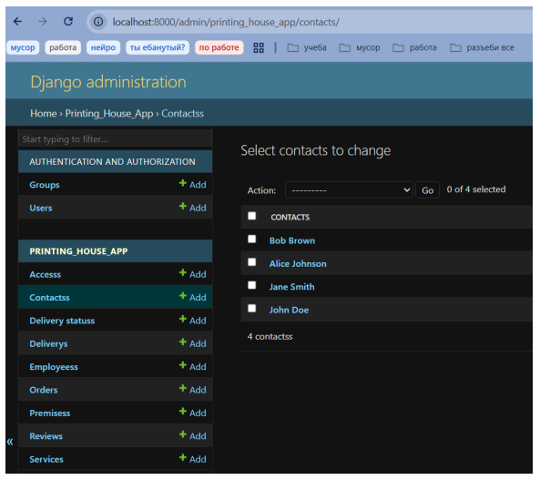
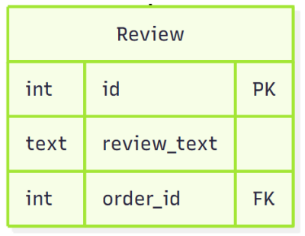
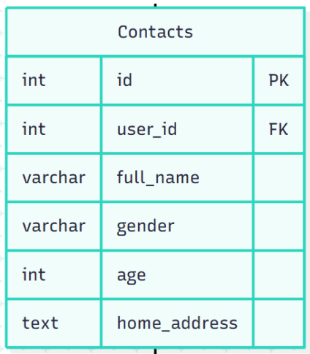
Таблица отзывы
К оглавлению по схеме данных
Таблица Контакты

Slide 6
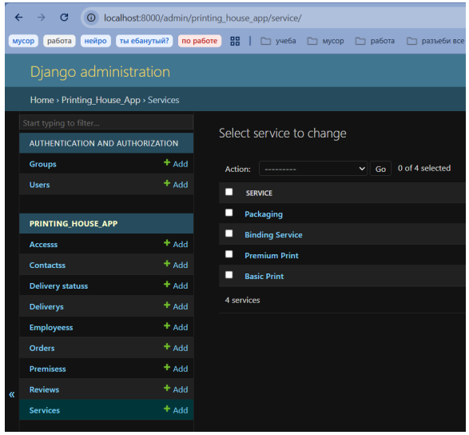
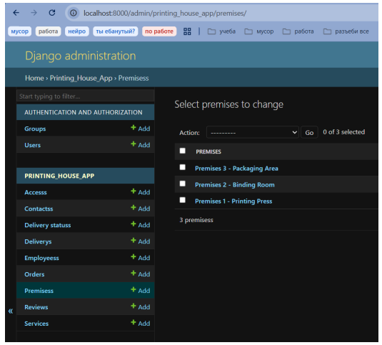
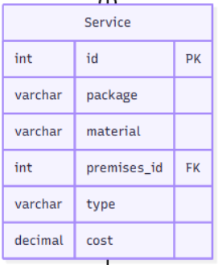
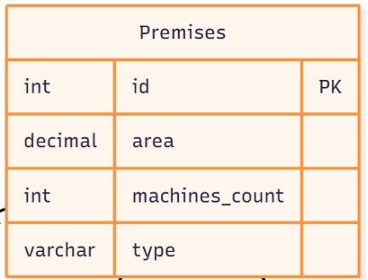
Таблица Услуга
К оглавлению по схеме данных
Таблица Помещения

Slide 7
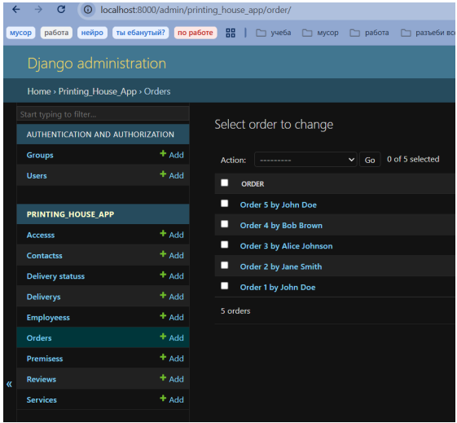
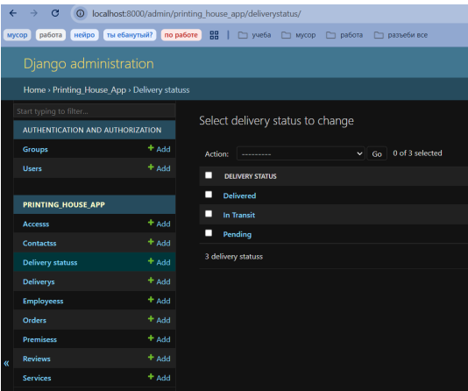
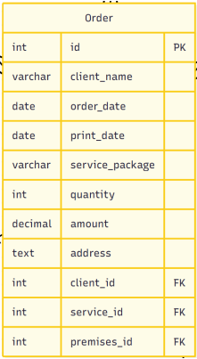
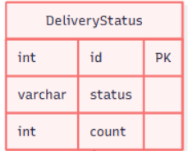
Таблица Заказ на печать
К оглавлению по схеме данных
Таблица Статусы доставки

Slide 8
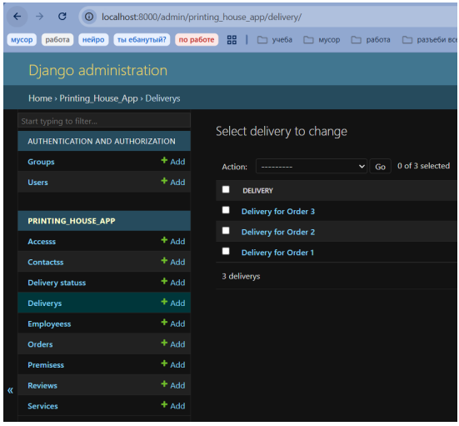
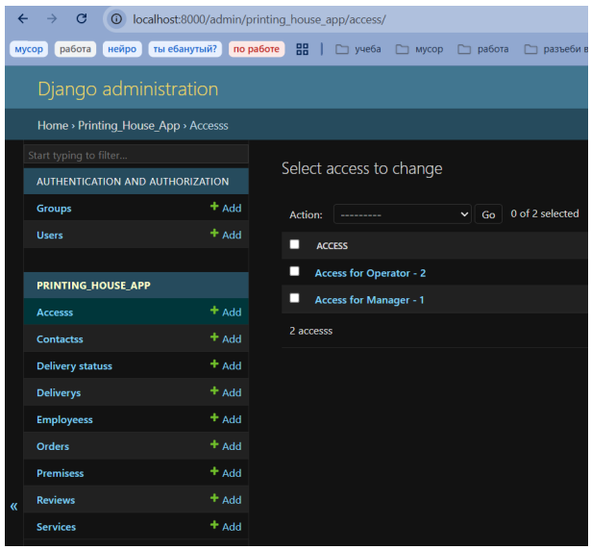
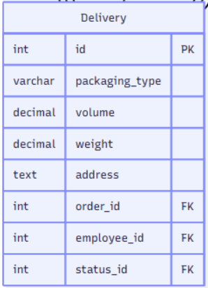
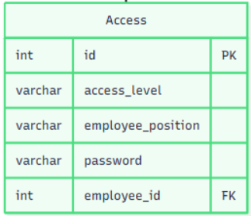
Таблица Доставка
К оглавлению по схеме данных
Таблица Доступ

Slide 9
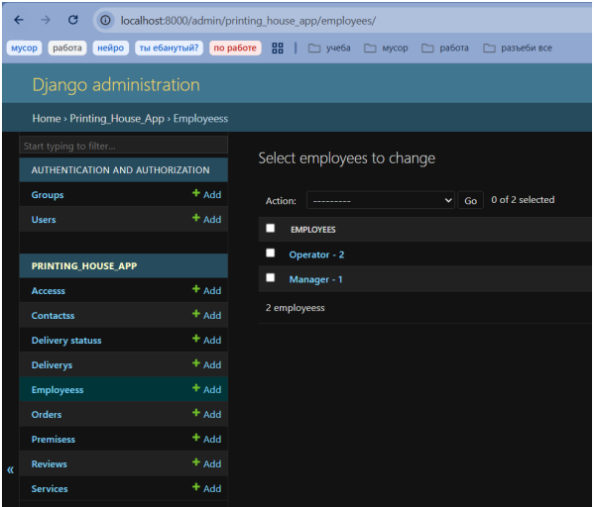
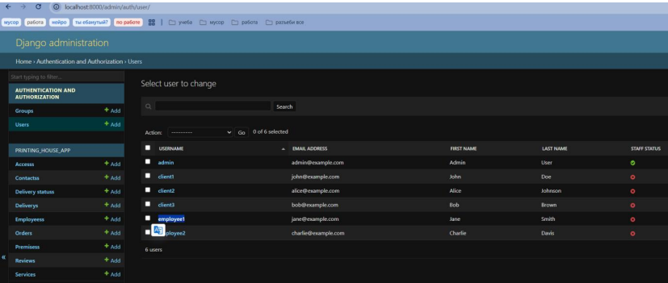
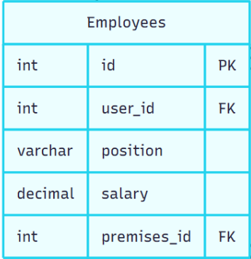
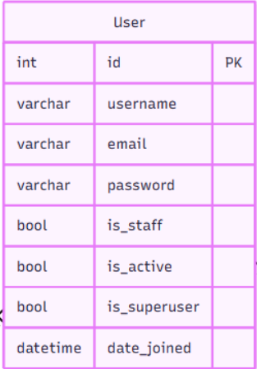
Таблица Сотрудники
К оглавлению по схеме данных
Таблица Пользователи

Slide 10
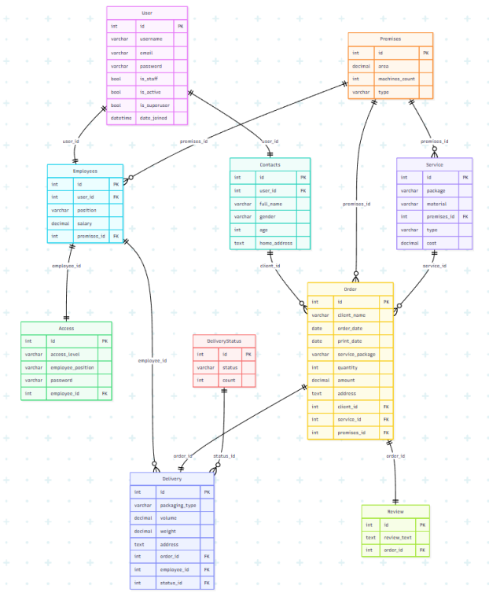
Схема данных в виде ML-диаграммы

Slide 11
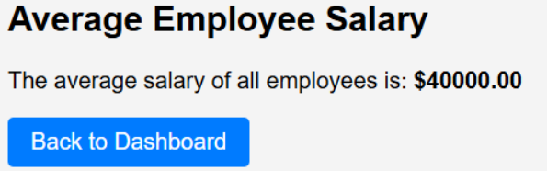
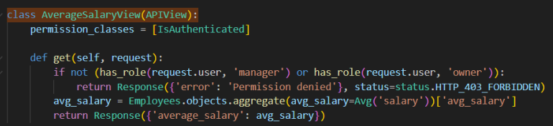
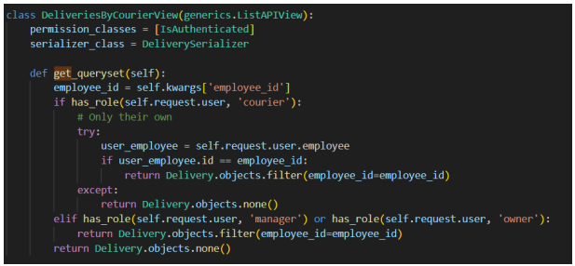
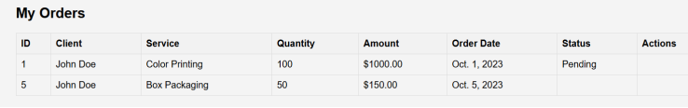
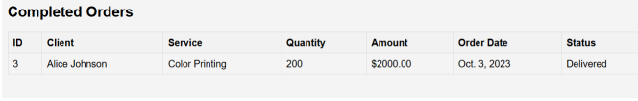
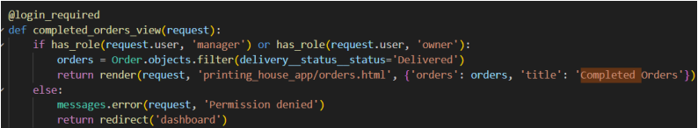
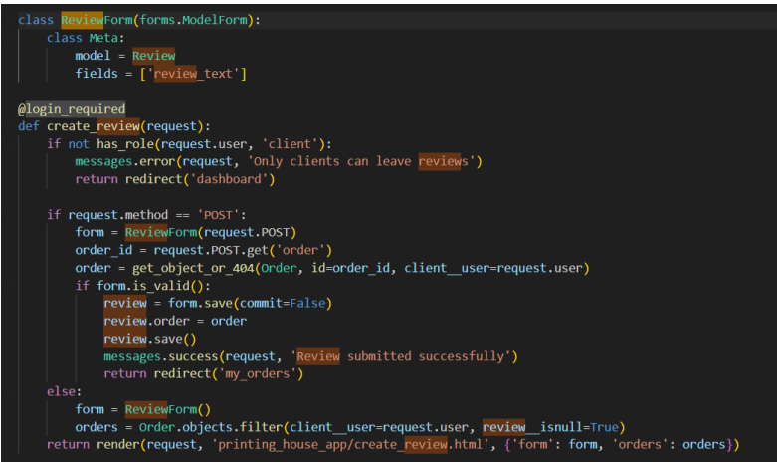
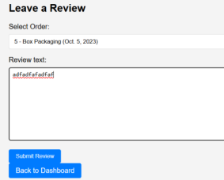
Запросы к Бд через Web-интерфейс
К оглавлению
Средняя зарплата сотрудников
Получение связанных с пользователем заказов
Все заказы, в которых посылки готовы к доставке
Клиенты хотят написать отзыв, добавляем их в таблицу «Отзывы», после чего обновляем пустые записи

Slide 12
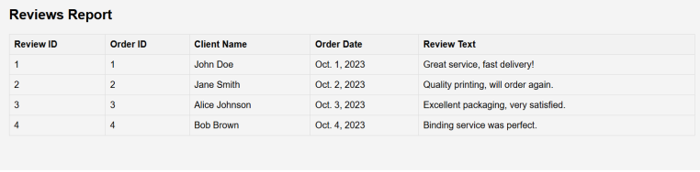
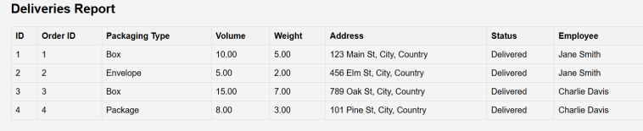
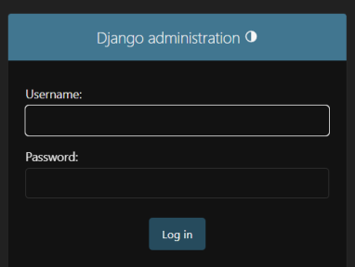
Отчеты
К оглавлению
Парольная система
Пароль к самой базе данных предоставляется через суперпользователя Администратора ORM

Slide 13
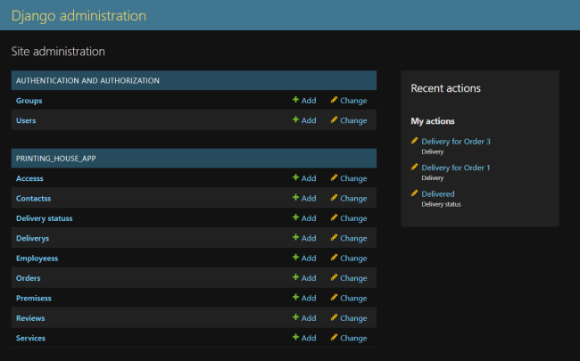
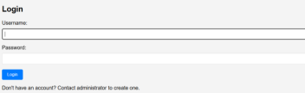
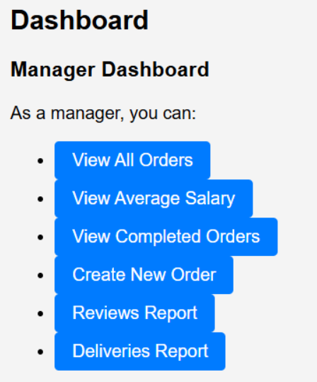
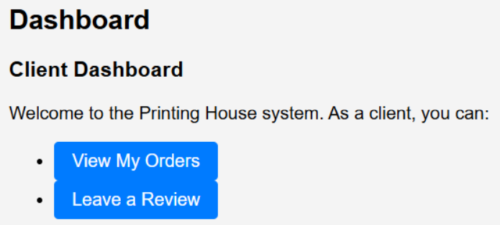
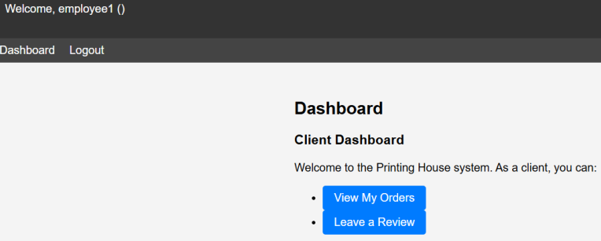
Система авторизации
Различные меню
К оглавлению

Slide 14
Спасибо за внимание

